Slide 1
タスクを効率的に進める方法
kander を使って
Author: dualface

Slide 2
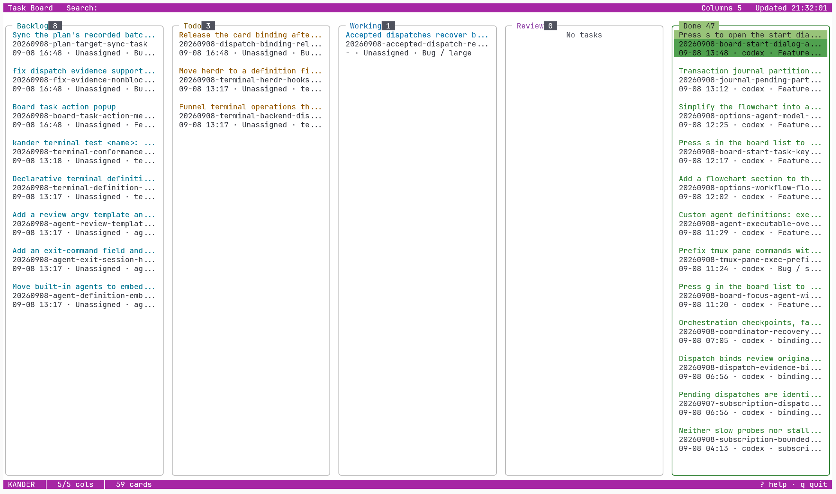
kander とは?
Markdown で定義するタスクカードシステム.
ルール駆動のタスクオーケストレーションシステム.
使いやすい TUI も付属.

Slide 3
インストール方法
https://github.com/dualface/kander から最新版をダウンロード
kander install を実行
プロジェクト内で kander init を実行し, ./kanban/ ディレクトリ構造を作成.

Slide 4
タスクカードはどこから来るのか?
ユーザーが Agent と要件を話し合う, または Agent に GitHub issue の確認を依頼する.
ユーザーと Agent が対話し, 完了すべきタスクを確定する.
ユーザーが Agent にタスクカードの作成を依頼する.

Slide 5
タスクカードには何があるのか?
タスクの複雑さに応じて, タスクカードは 1 つ以上の Markdown ファイルで構成される.
すべてのタスクカードはプロジェクトの ./kanban/ ディレクトリに保存される.
Markdown にはタスク完了に必要な情報がすべて含まれる:
タスクの説明
タスクリスト
受け入れチェックリスト

Slide 6
タスクカードの開始方法?
Agent は通常, タスクカードを開始するかを自ら確認する.
ユーザーが明示的に Agent に開始を指示することもできる.

Slide 7
タスクカードはどのように実行されるのか?
Agent はルールに従い, kander start コマンドで別の Agent を起動し, カードに記述されたタスクを実行させる.
ユーザーは kander コマンドで TUI を起動し, すべてのタスクの状態を確認できる.

Slide 8
TUI

Slide 9
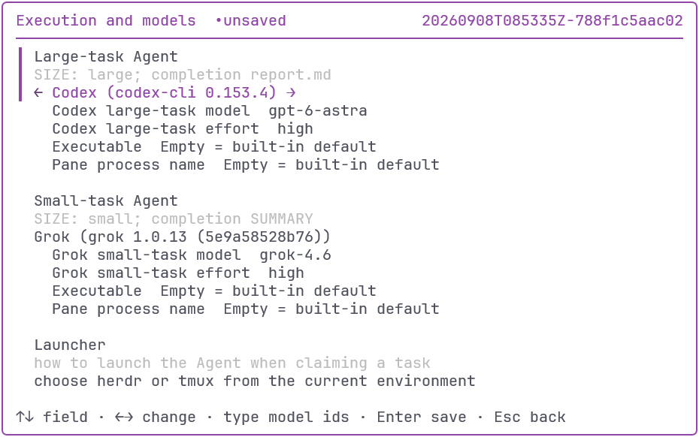
実行 Agent の調整
タスクの規模ごとに異なる Agent とモデルを割り当てる.
品質とコストのバランスを取る.

Slide 10
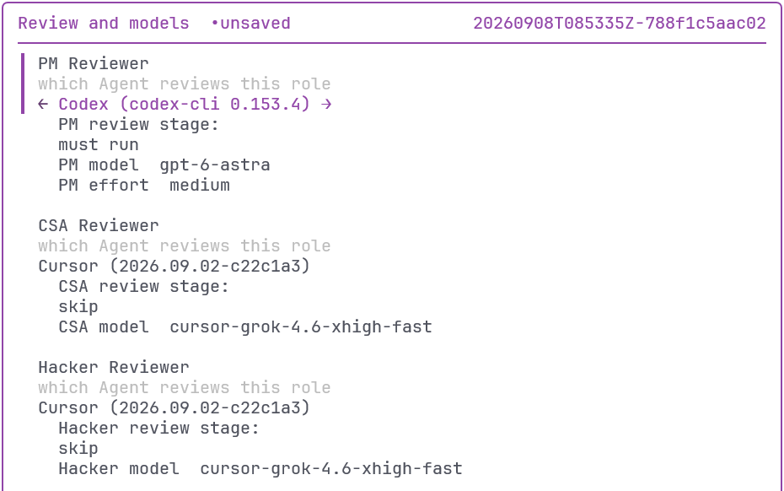
レビュー Agent の調整
レビュー役割ごとに異なる Agent とモデルを割り当てる.
クロスレビューでより良い結果が得られる.

Slide 11
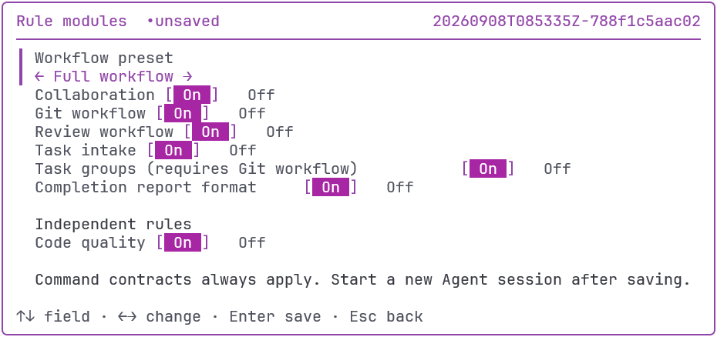
必要に応じてルールモジュールをカスタマイズ
フルワークフローが最も高い品質をもたらす.
不要なルールモジュールは無効化できる.

Slide 12
オープンソース, 監査可能, カスタマイズ可能
ルール定義を十分に監査する.
カスタムルールの方が優先度が高い.
kander のルールモジュールを無効化し, 自分のルールで置き換える.

Slide 13
ありがとうございました
https://github.com/dualface/kander
Star をお願いします ;-)

